Slide 1
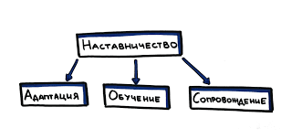
Государственное бюджетное дошкольное образовательное учреждение детский сад № 27 Московского района Санкт-Петербурга «Надежда»
Персонализированные программы наставничества на 2023/2024 учебный год

Slide 2
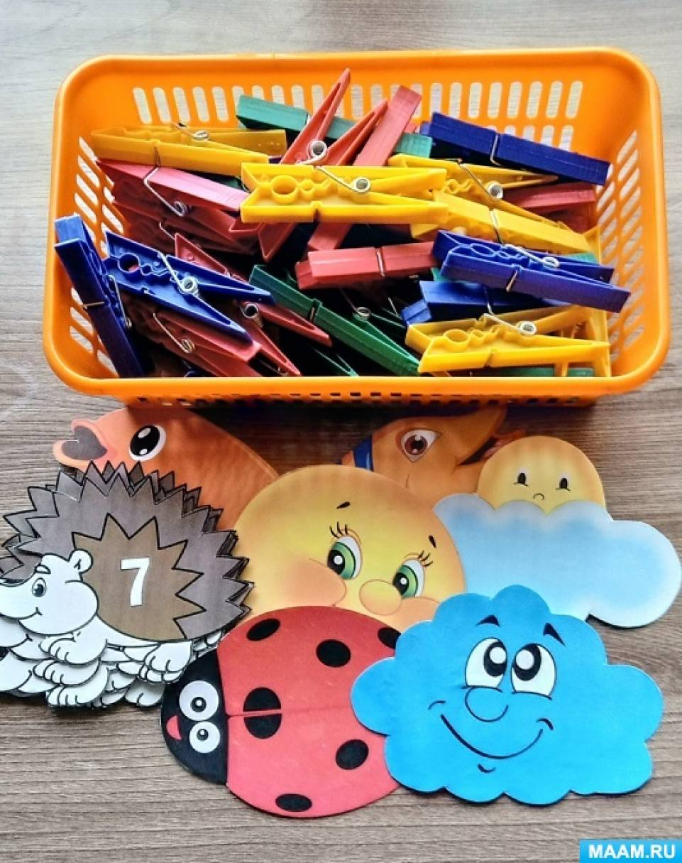
Государственное бюджетное дошкольное образовательное учреждение детский сад №27
Московского района Санкт-Петербурга «Надежда»
Персонализированная программа наставничества «педагог - педагог»
на 2023/2024 учебный год
Наставник: Мамина Н.Ф., воспитатель.
Наставляемый: Масленикова С.И., воспитатель.

Slide 3
Цель: обеспечить постепенное овладение педагогом Маслениковой С.И. технологией применения дидактических игр для развития мелкой моторики, показать важность работы по развитию мелкой моторики рук через нетрадиционное использование различных предметов (пробки, камушки, прищепки и т.д.) способствовать повышению уровня мотивации и профессиональной компетенции педагога в области применения полученных знаний.
Задачи:
-оказывать помощь в профессиональное и должностной адаптации педагога, в отношении которого осуществляется наставничество, к условиям педагогической деятельности в ДОУ,
-познакомить со спецификой учреждения,
-помочь в создании условий предметно-развивающей среды,
-помочь педагогу внедрять полученные навыки в воспитательно-образовательный процесс;
-отслеживать динамику развития профессиональной деятельности;

Slide 4
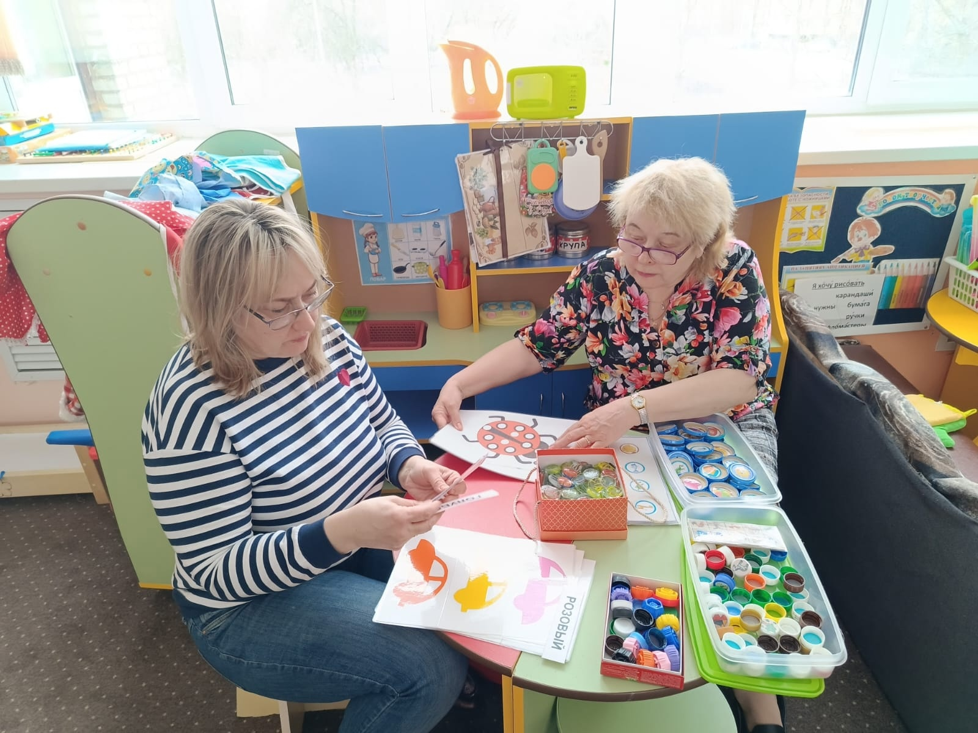
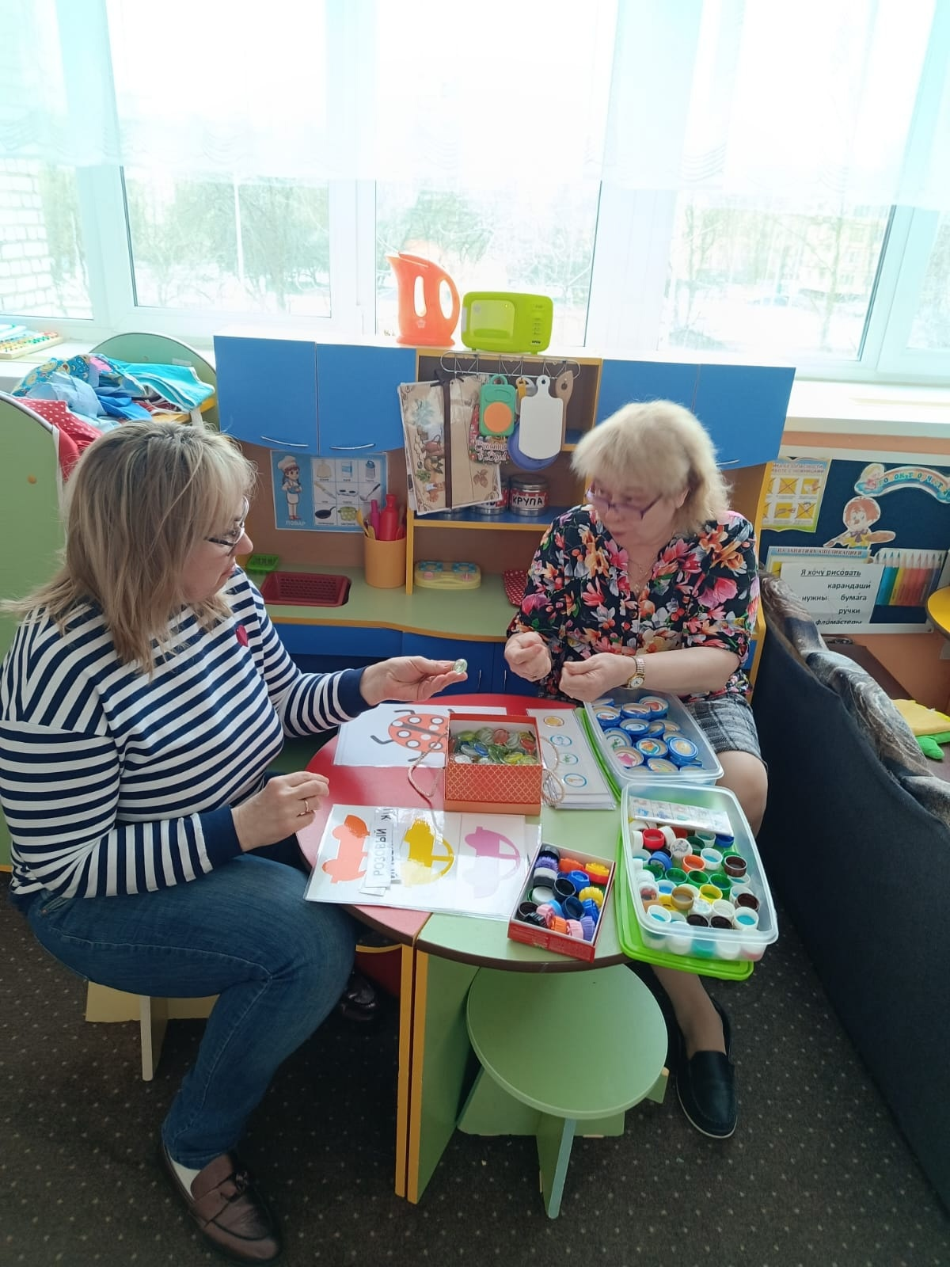
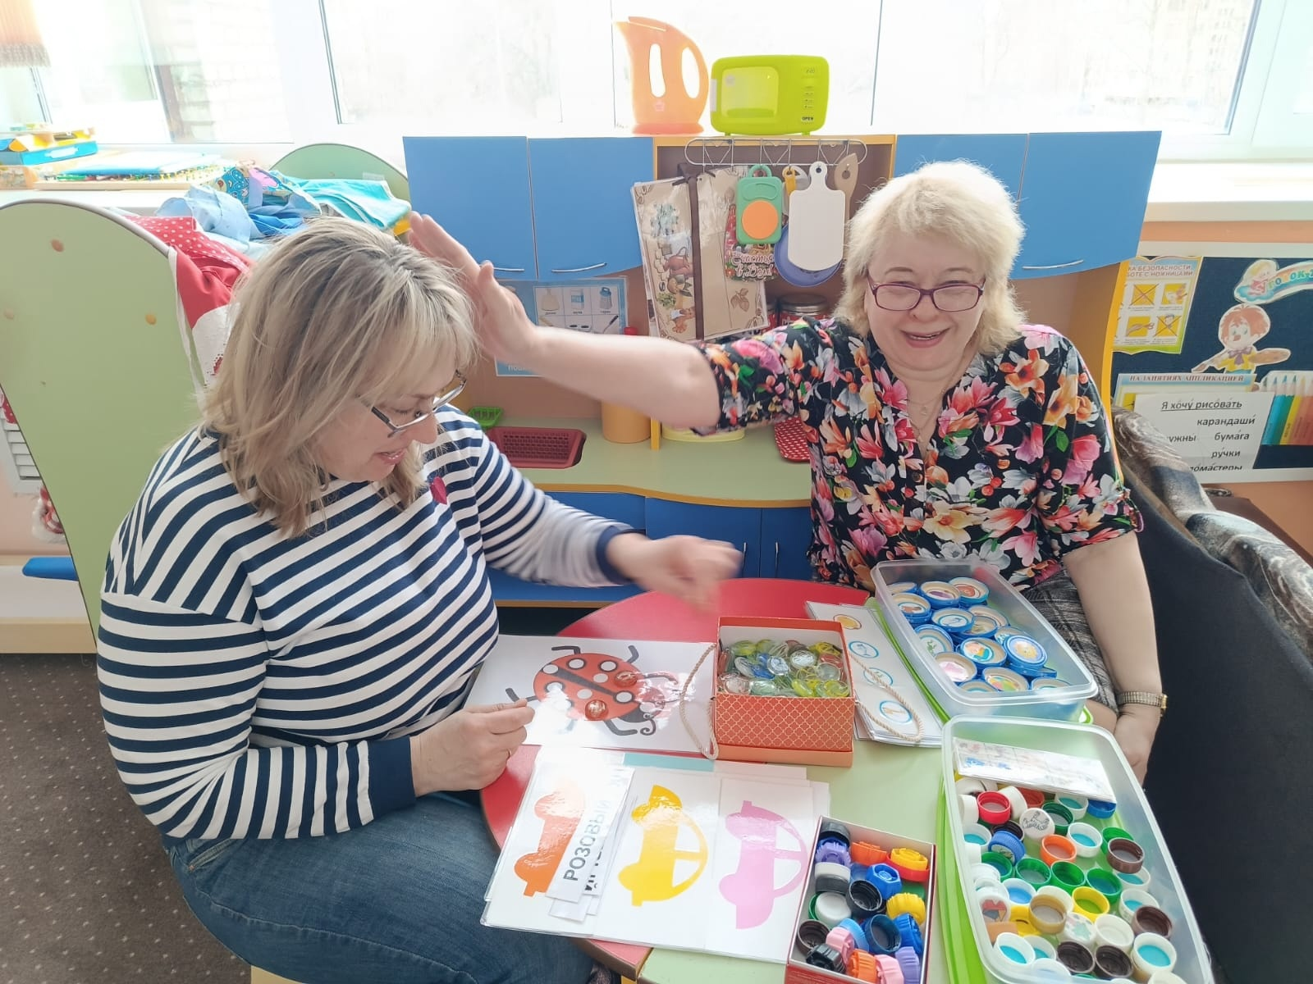
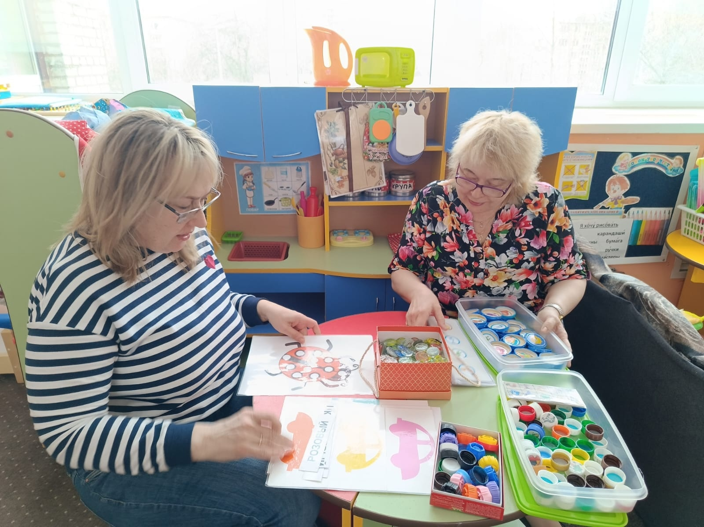
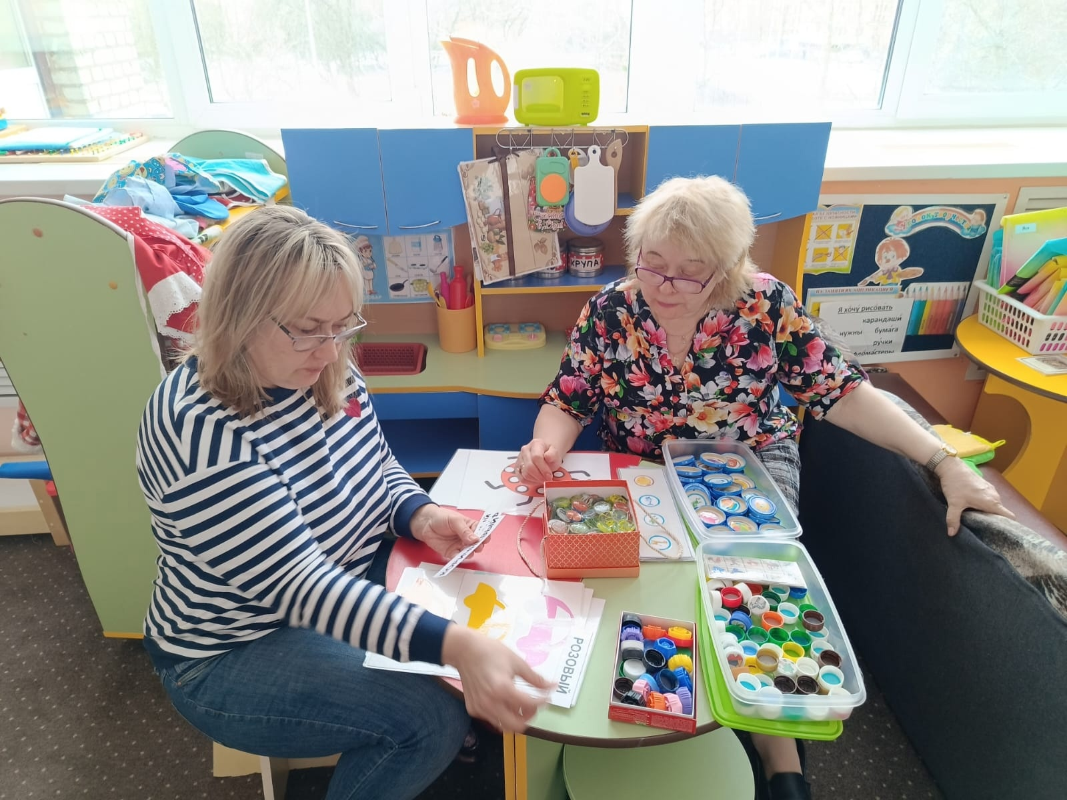
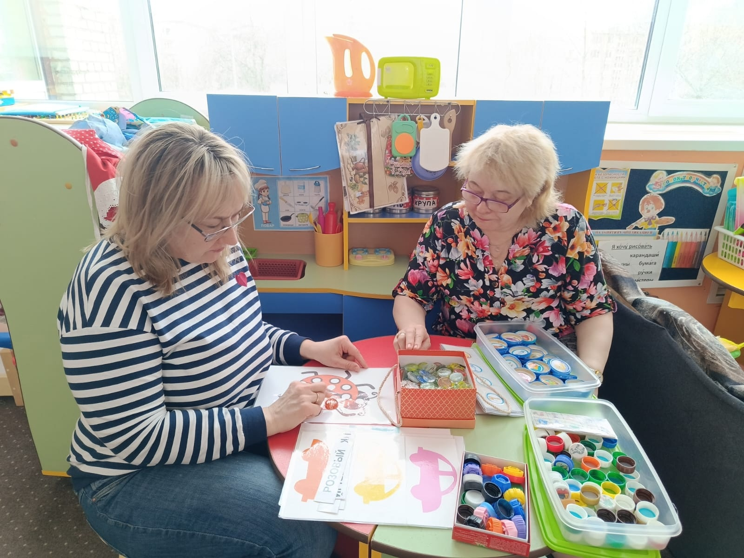

Slide 5
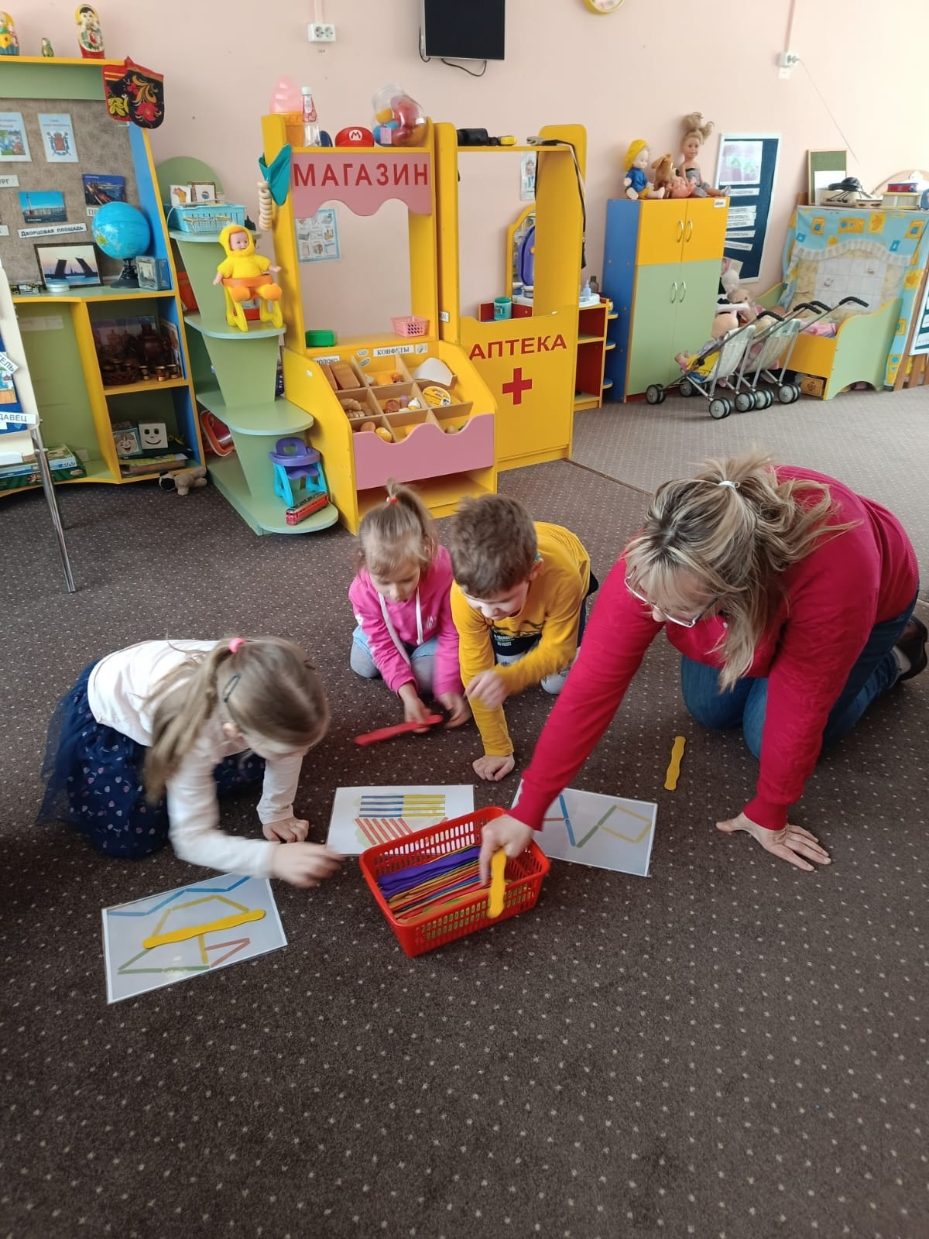
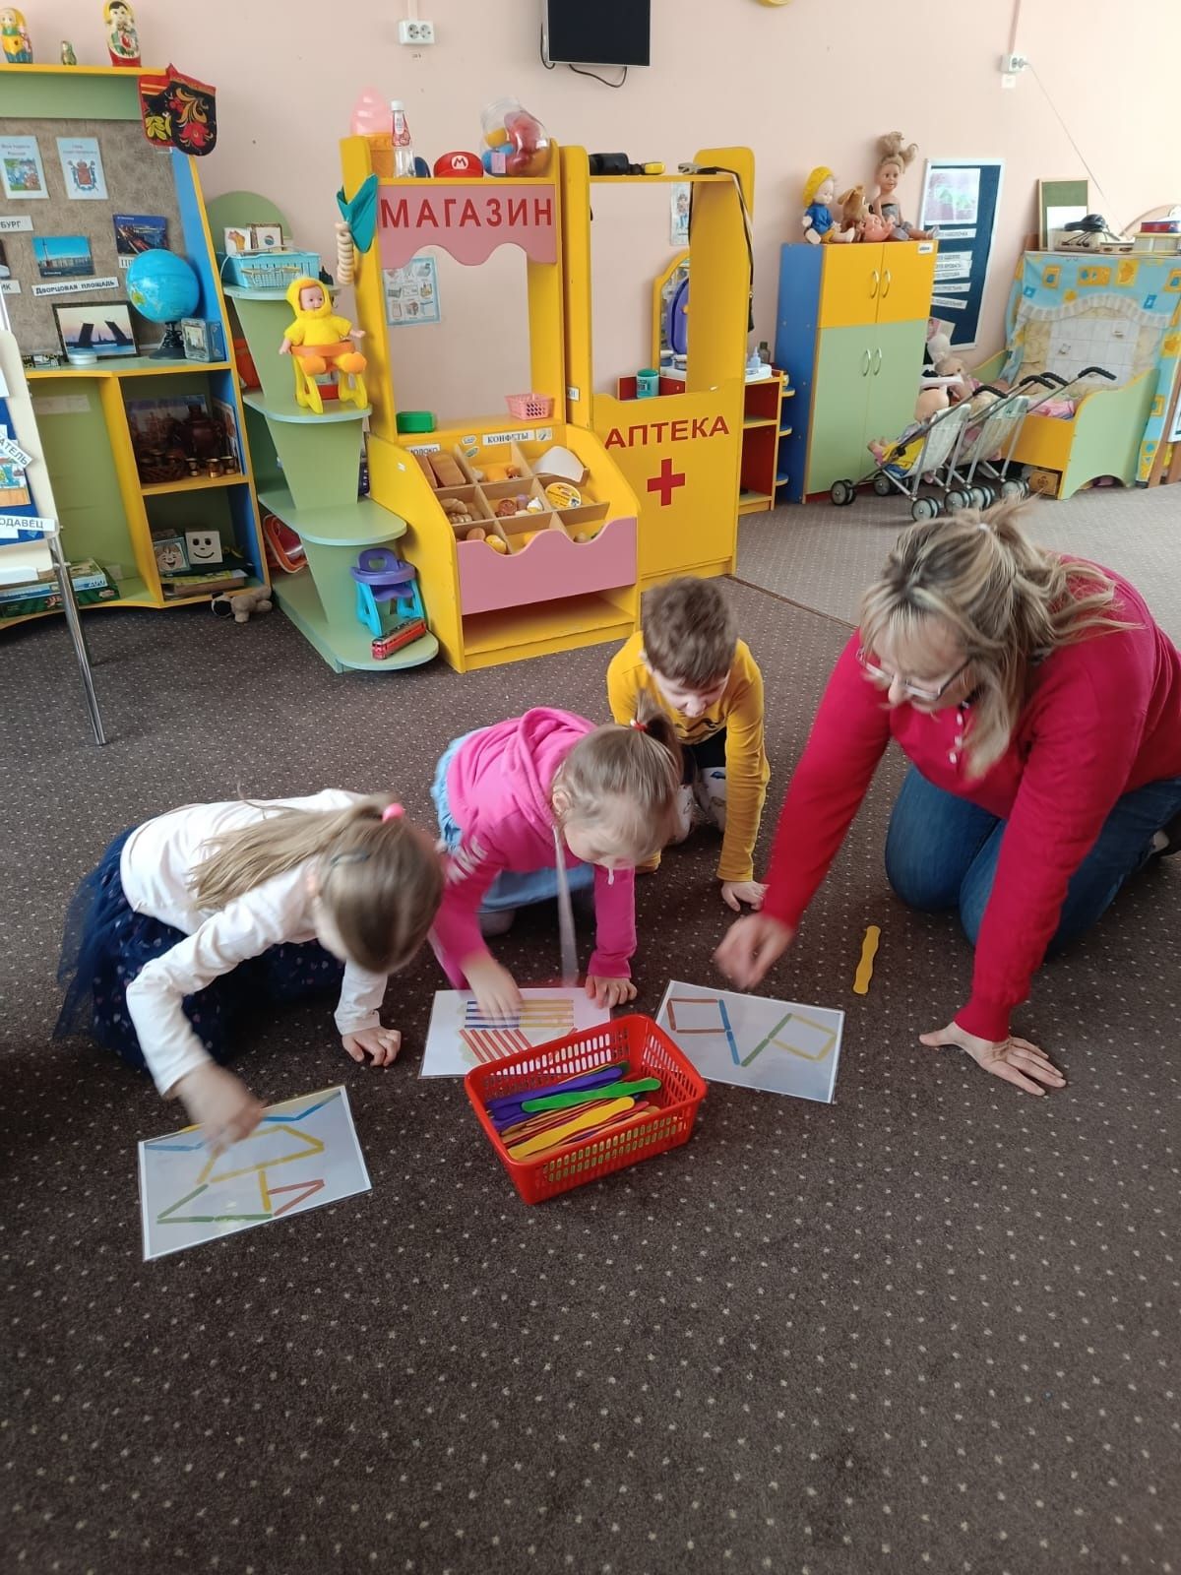
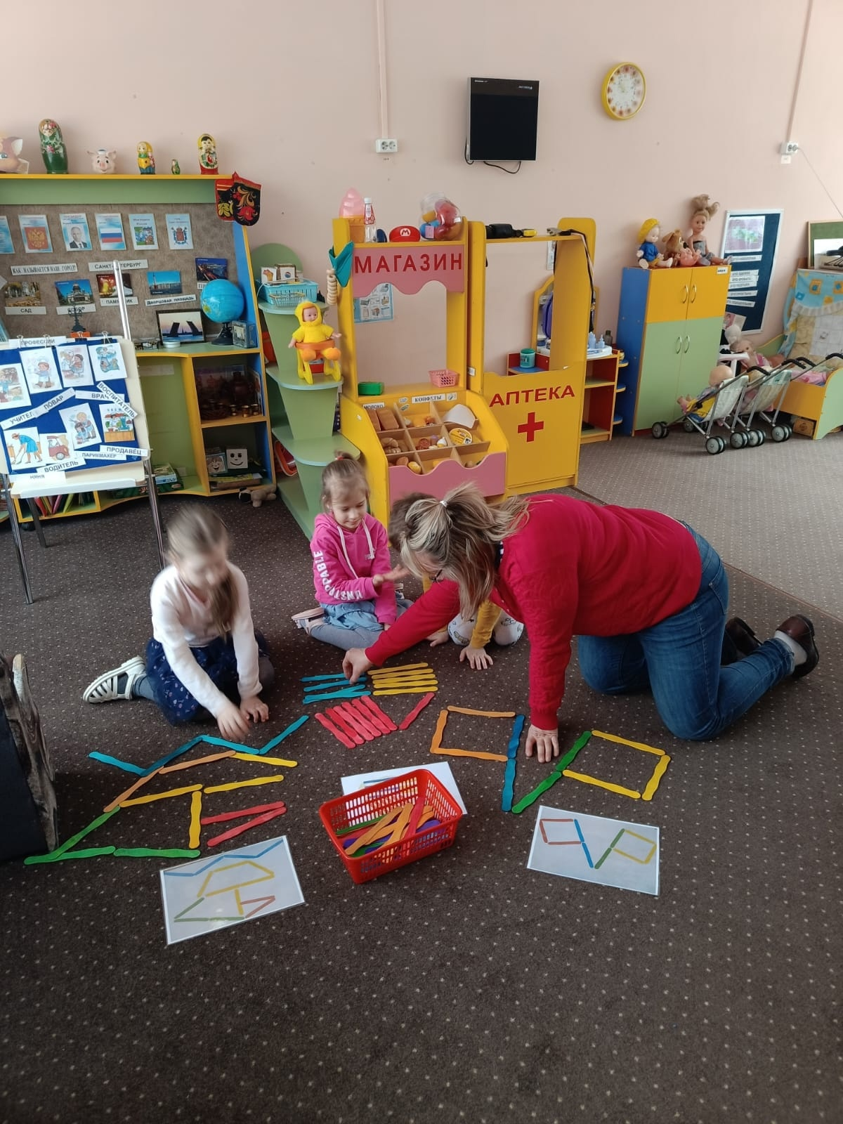
Контроль за выполнением

Slide 6
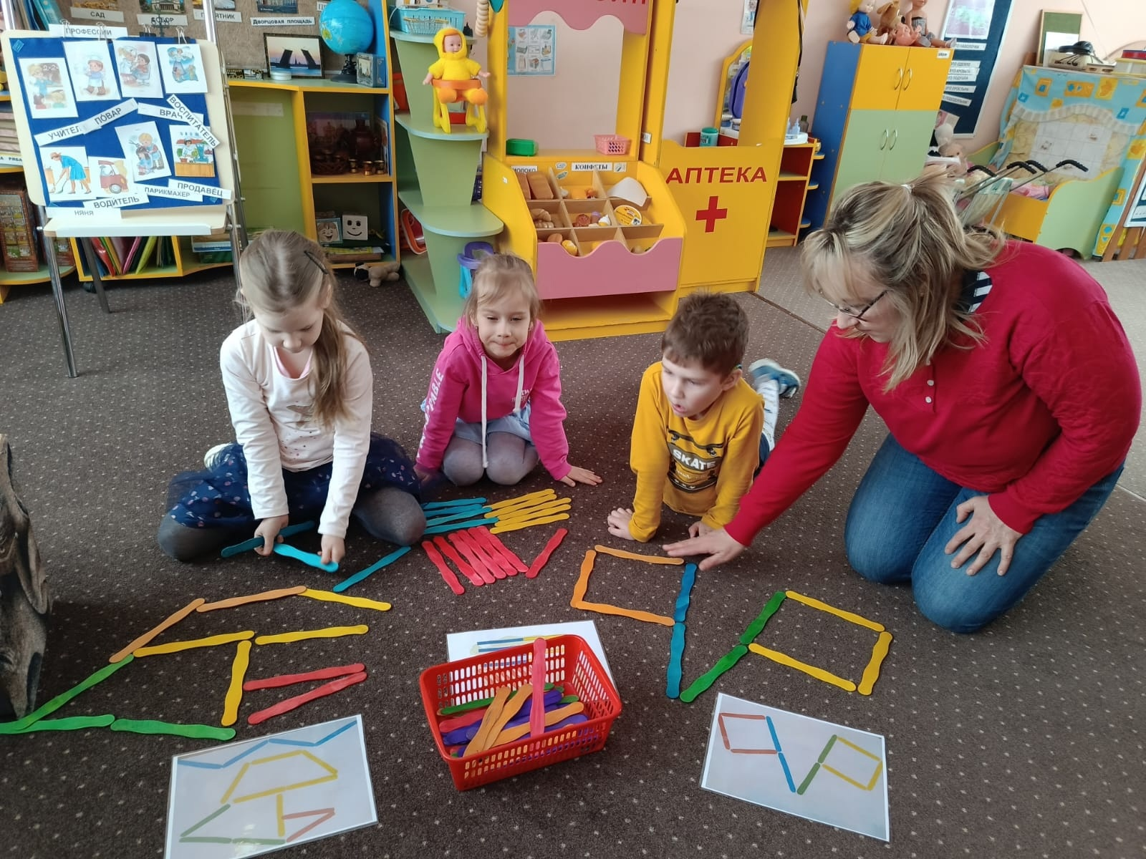
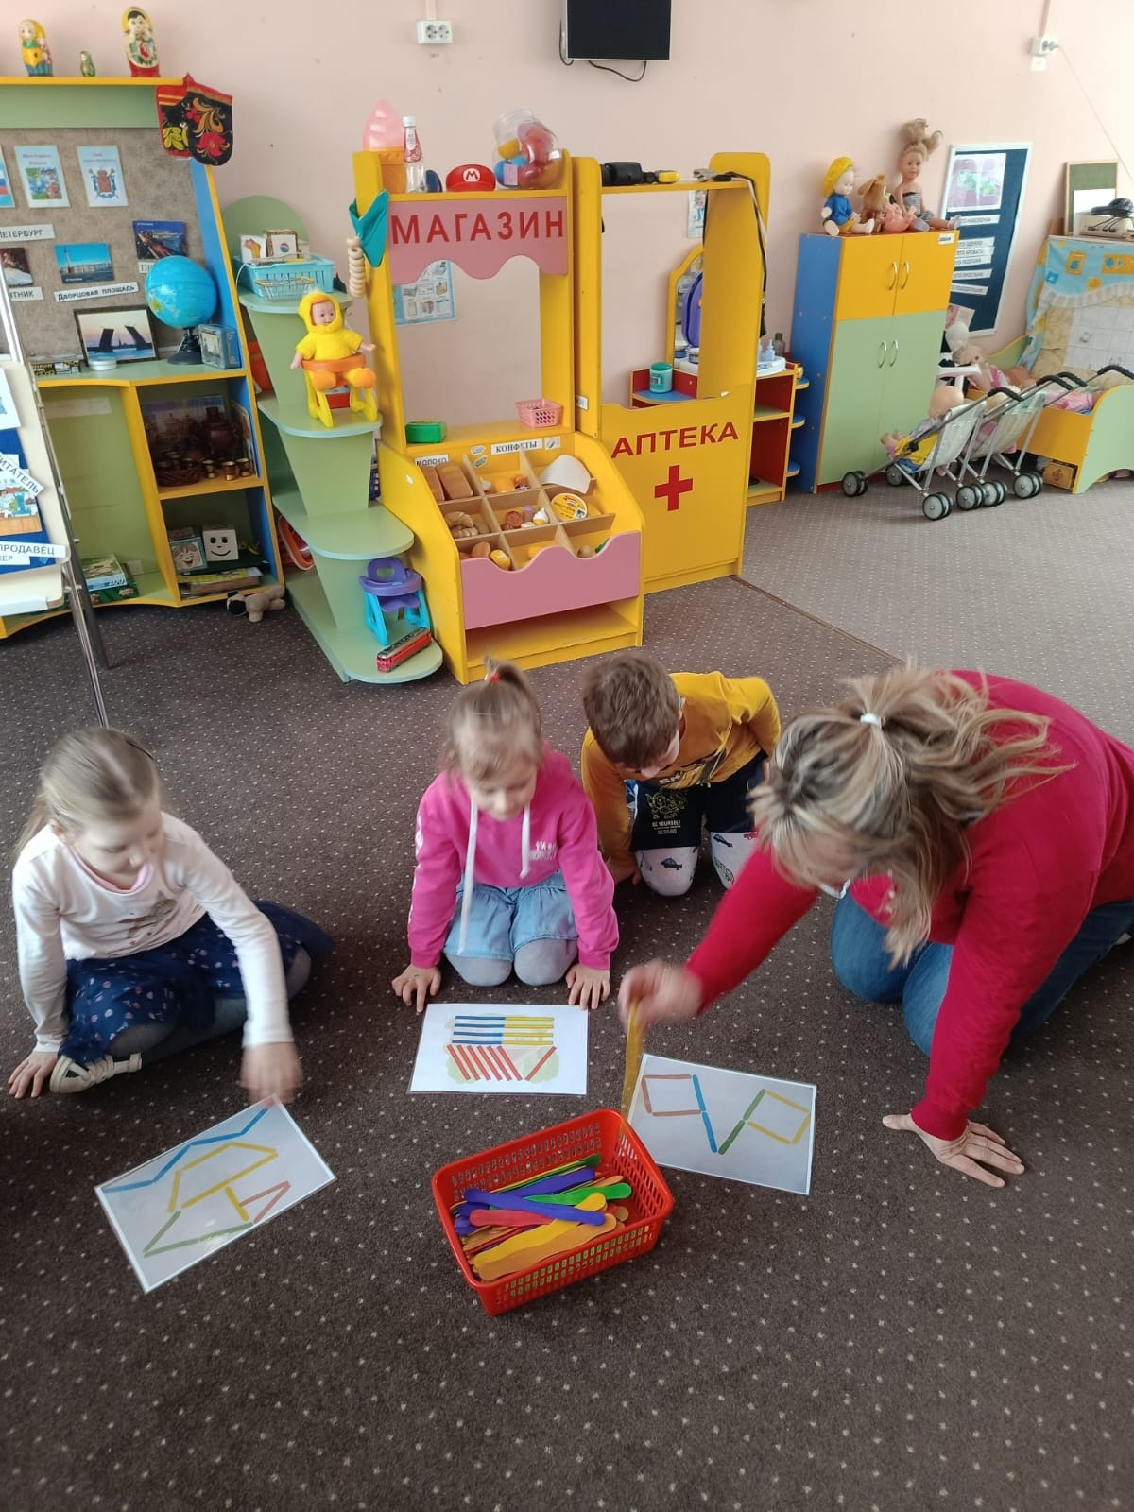

Slide 7
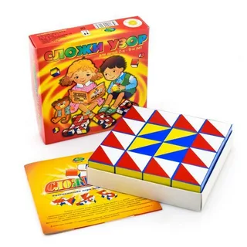
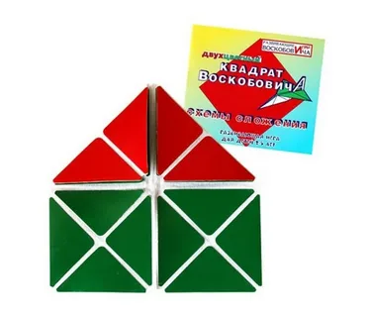
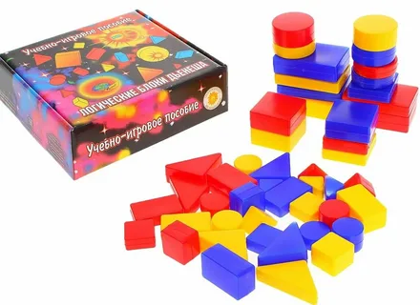
Государственное бюджетное дошкольное образовательное учреждение детский сад №27 Московского района Санкт-Петербурга «Надежда»
Персонализированная программа наставничества
«педагог - педагог»
на 2023/2024 учебный год
Наставник: Морозова И.В., воспитатель
Наставляемый: Кудряшова Н. Г., воспитатель

Slide 8
Цель: обеспечить овладение педагогом Кудряшовой Н.Г. знаниями о методике применения развивающих и дидактических игр на развитие психических процессов (памяти, внимания, мышления) у детей с нарушением слуха, необходимыми для внедрения игровых технологий в воспитательно-образовательную работу с детьми в условиях реализации ФГОС.
Задачи:
- обеспечивать формирование и развитие профессиональных знаний и навыков педагога, в отношении которого осуществляется наставничество;
- оказывать методическую поддержку в области познавательного развития детей дошкольного возраста;
- оказывать помощь в преодолении профессиональных трудностей, возникающих при выполнении должностных обязанностей;
- оказывать помощь педагогу во внедрении полученных знаний в воспитательно-образовательный процесс;
- отслеживать динамику развития профессиональной деятельности в данном направлении.

Slide 9
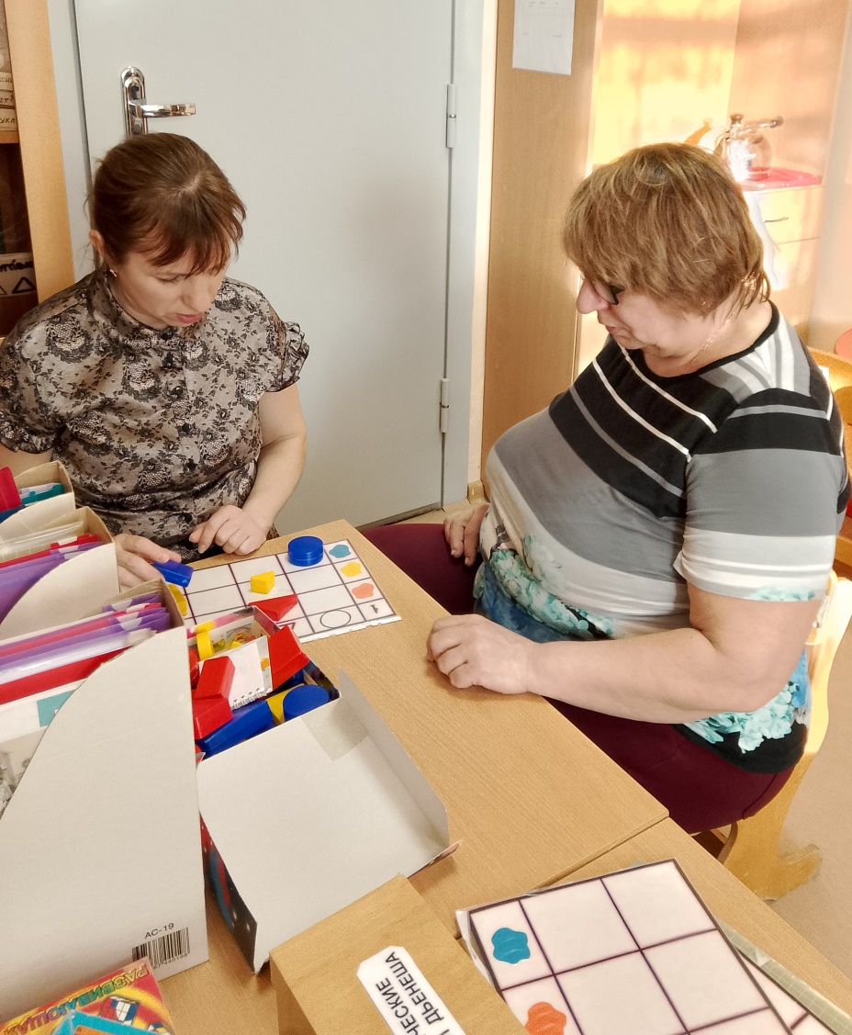
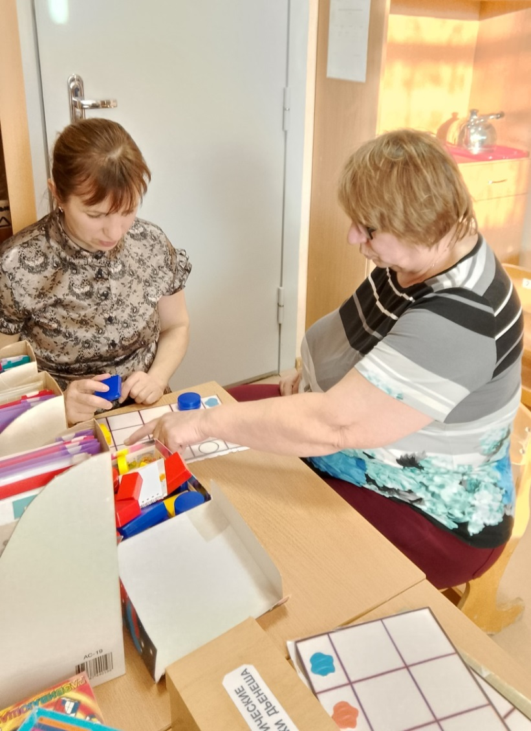

Slide 10
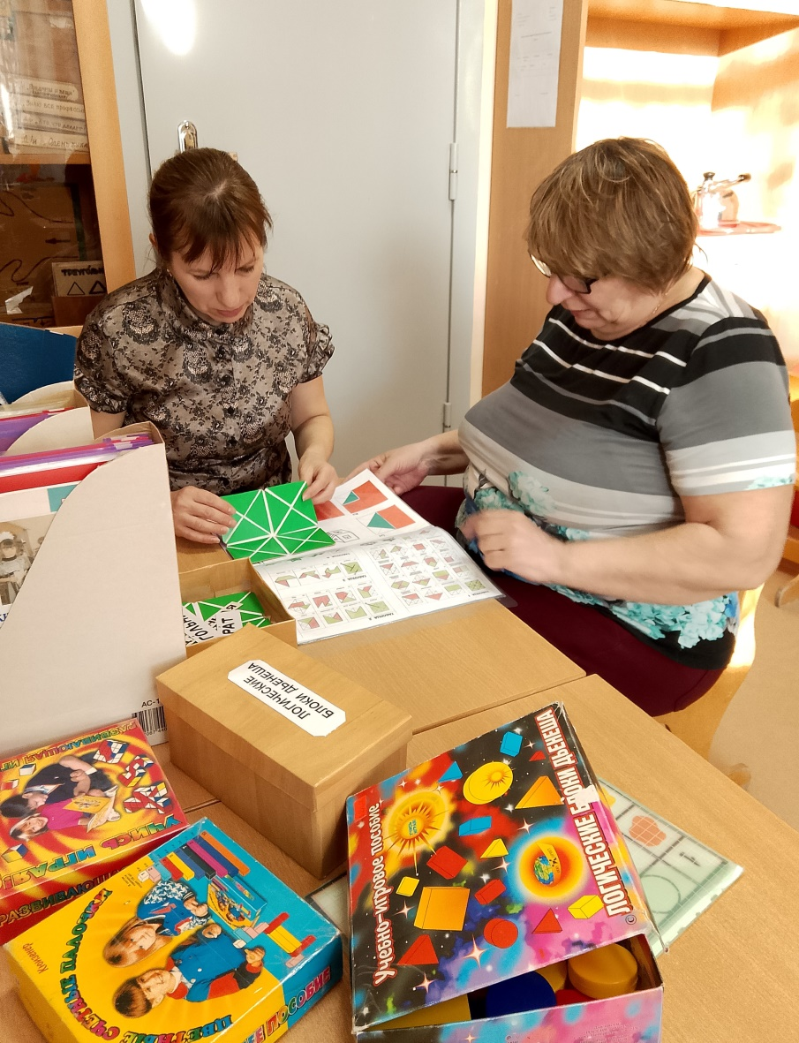
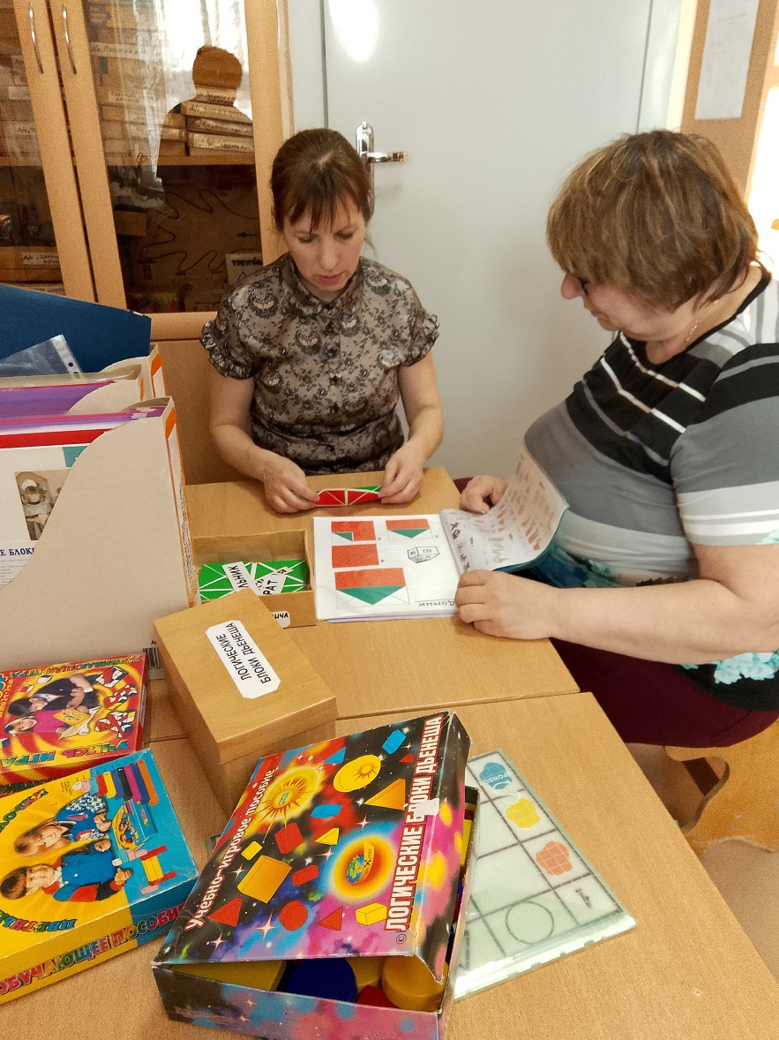

Slide 11
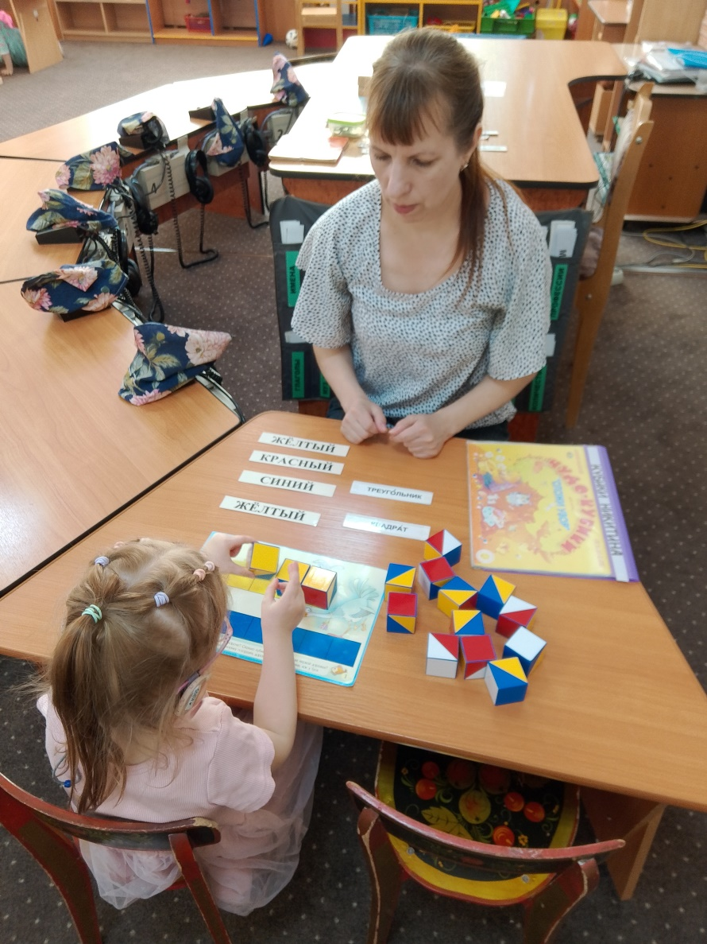
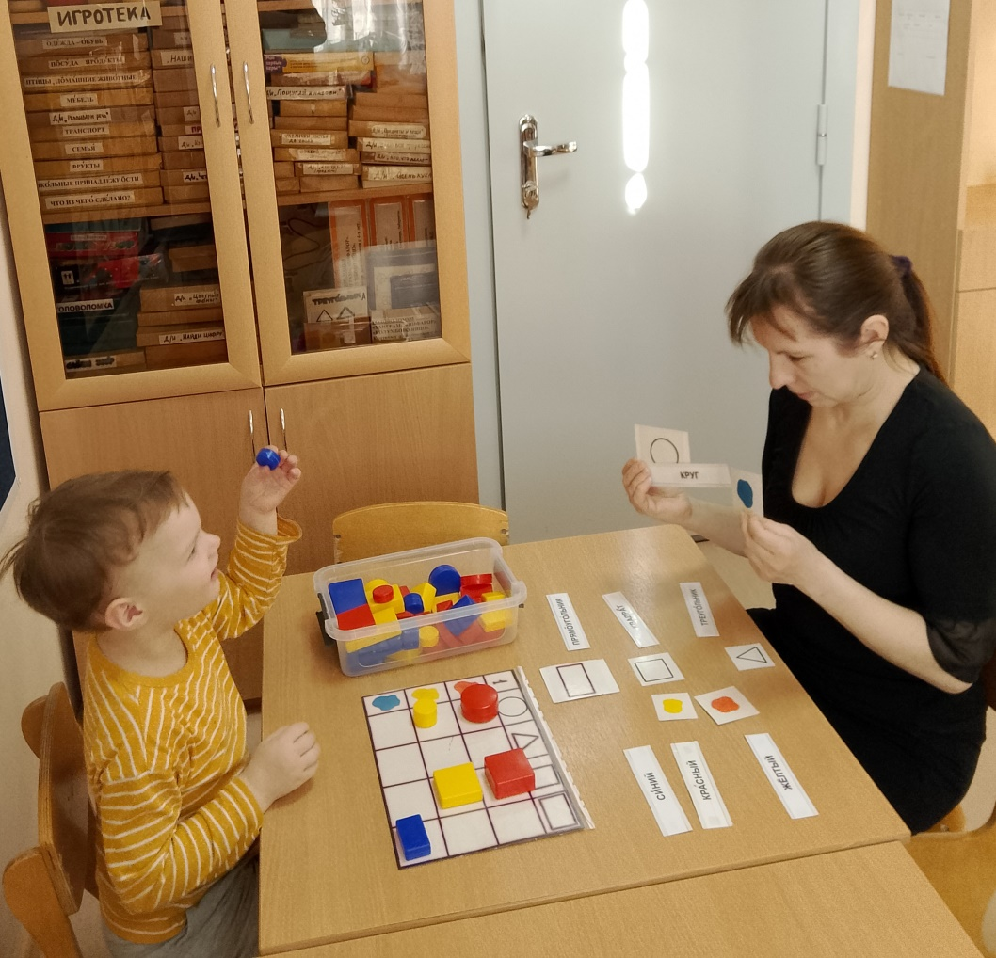

Slide 12
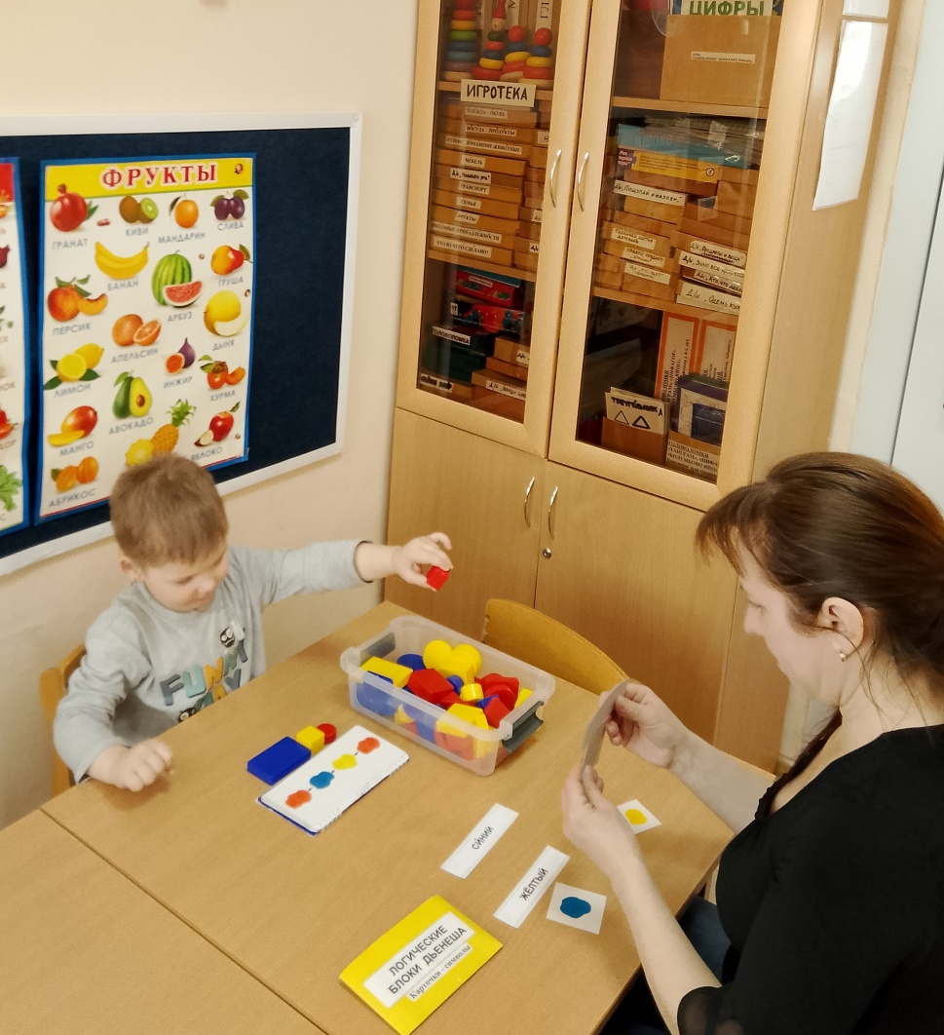
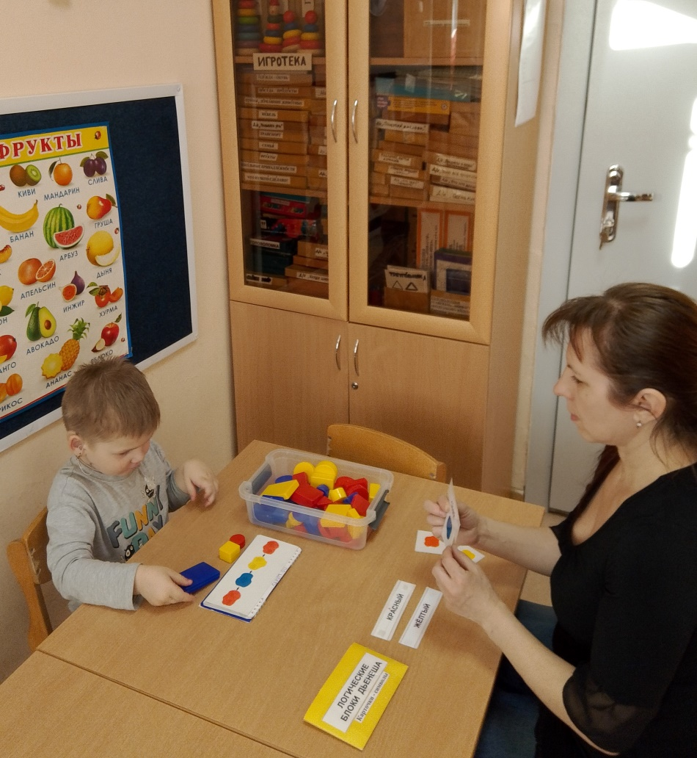

Slide 13
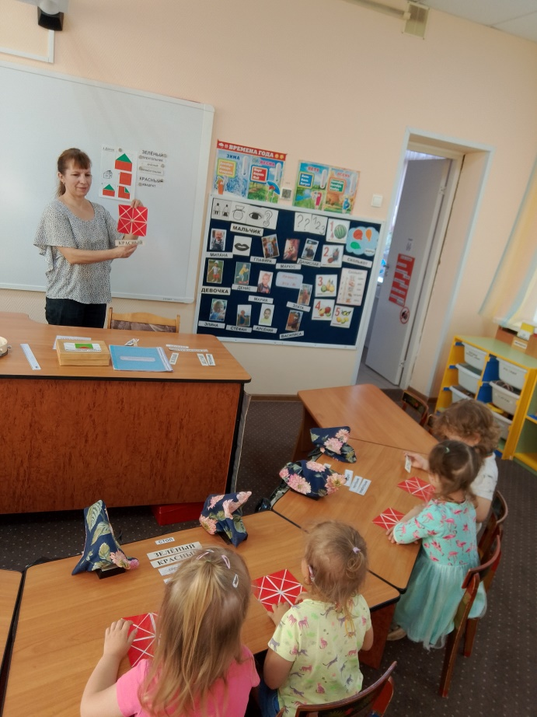
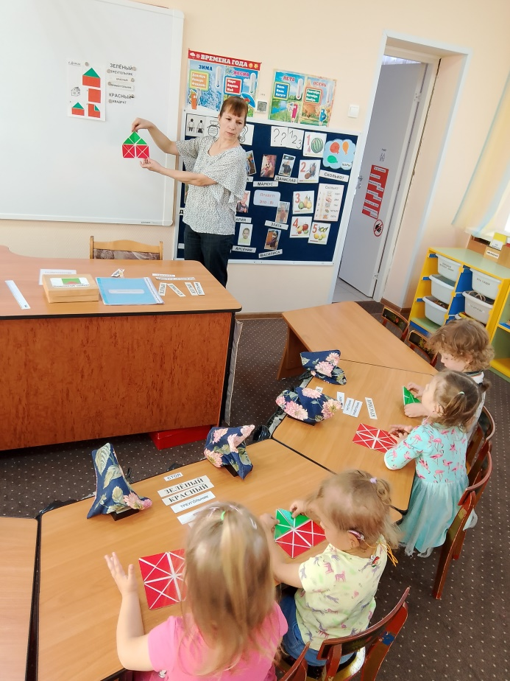
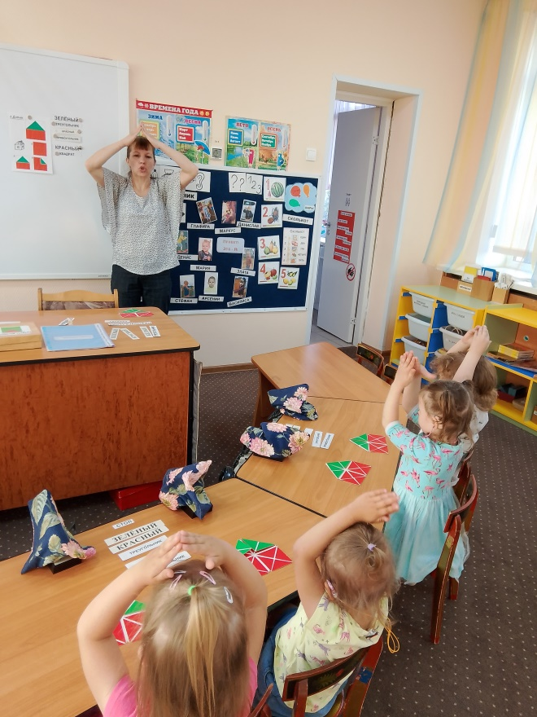

Slide 14
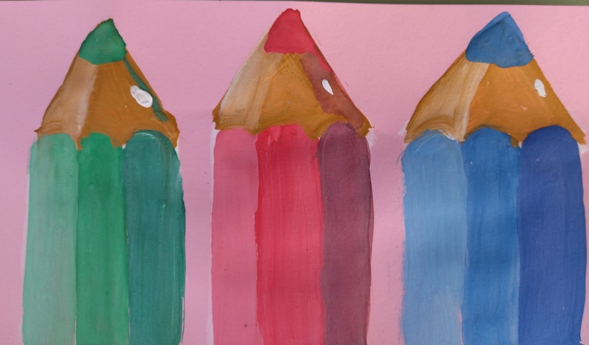
Государственное бюджетное дошкольное образовательное учреждение детский сад № 27 «Надежда» Московского района Санкт - Петербурга
Персонализированная программа наставничества «педагог – педагог»
на 2023 – 2024 учебный год
Изобразительная деятельность в детском саду.
Наставник: Новожилова И.Г. воспитатель
Наставляемый: Сулоева З.В. воспитатель

Slide 15
Цель:
оказание помощи молодому специалисту в повышении квалификации в изобразительной деятельности. Повышение уровня ее профессионального мастерства и овладение художественной компетентностью для создания условий художественно – эстетического развития детей.
Задачи:
Обеспечить теоретическую, психологическую , методическую поддержку молодого педагога
Стимулировать повышение практического уровня освоения знаний
Овладение современными педагогическими технологиями
Помочь педагогу внедрить полученные навыки в образовательный процесс
Отслеживать динамику развития профессиональной деятельности Сулоевой З.В.

Slide 16
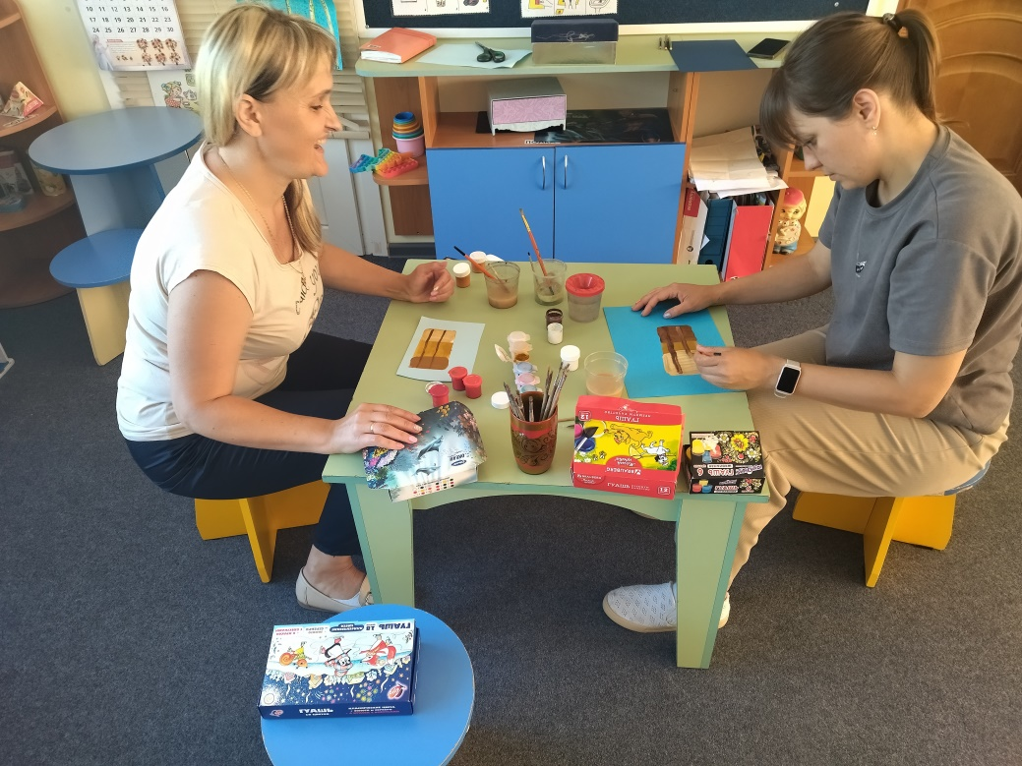
Консультации, беседы, мастер – классы в соответствии с планом работы педагога – наставника с наставляемым

Slide 17
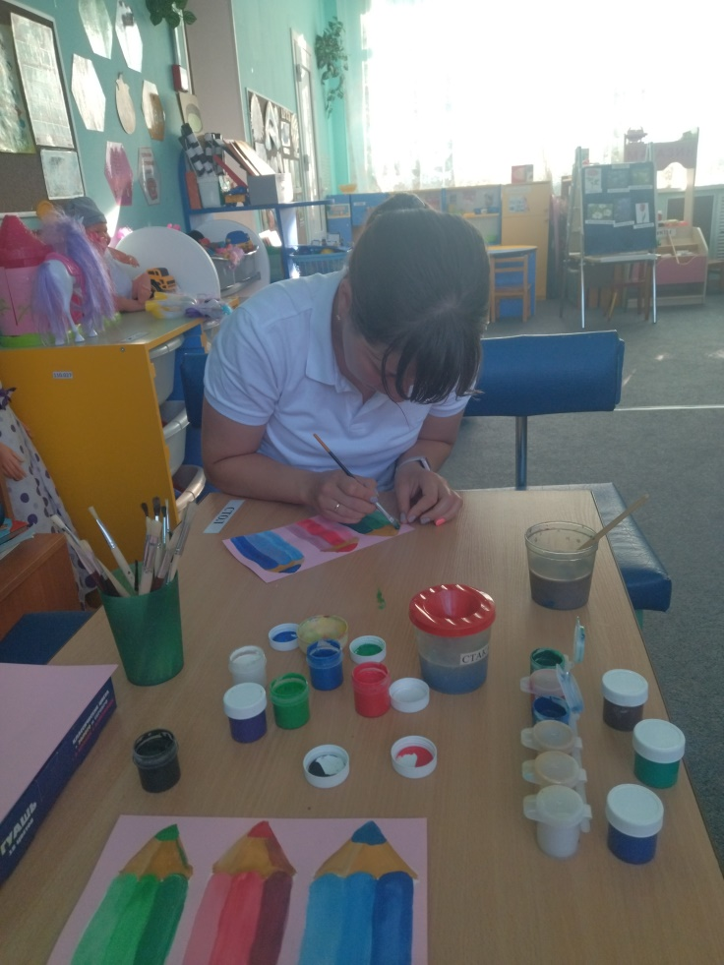
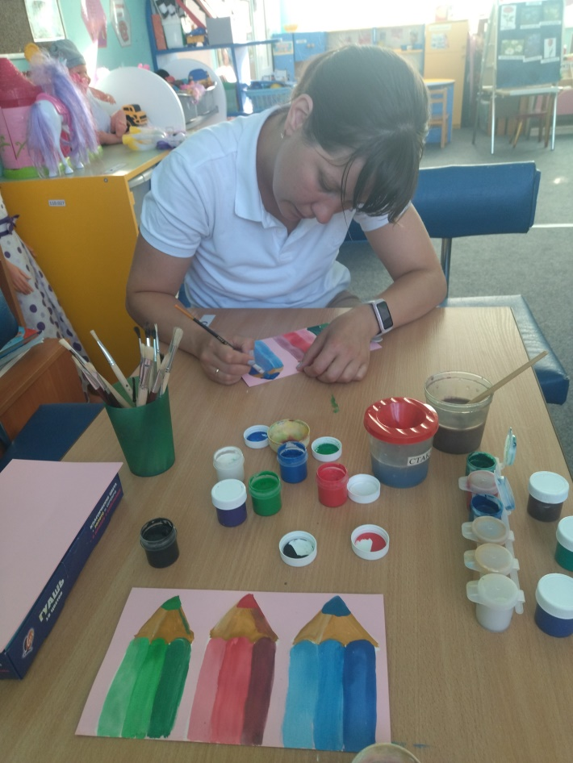

Slide 18
